Slide 1
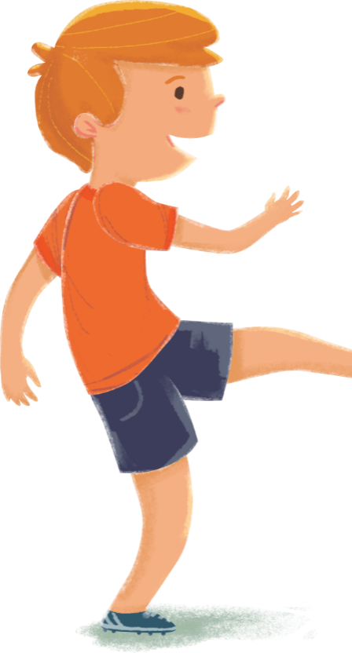
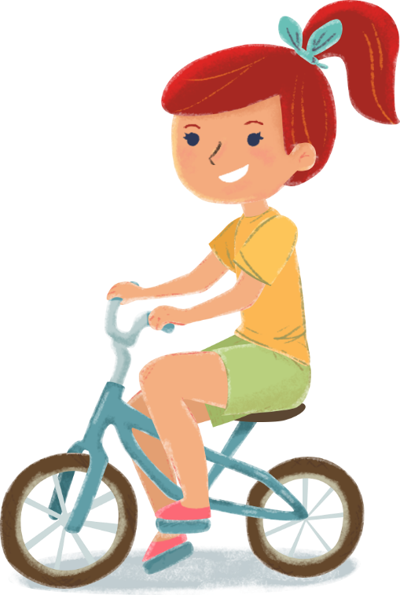
Люберцы – город для детей!

Slide 2
Одной из составляющих духовно-нравственного воспитания является патриотическое воспитание младших школьников. Мы живем в городском округе Люберцы. Это один из самых густо населенных районов Подмосковья. Знакомство детей с родным городом формирует такие черты характера, которые помогут им стать патриотом и гражданином уже не только города, но и своей страны. Ибо любовь к своей Родине начинается, по нашему мнению, с любви к родному городу. Но для младших школьников изучение истории только начинается и носит пока скорее абстрактный характер. Как же тогда воспитать любовь? Необходимо показать, что в нашем городе каждый школьник может найти что-то интересное для себя, что инфраструктура города открыта для него, что город заботится о нем, а он в свою очередь может проявить заботу о городе.

Slide 3
Цель проекта: привлечь учащихся к активной социальной жизни родного города, показать особенности его детской инфраструктуры и доступность ее для обычных детей.

Slide 4
Задачи: - изучение бесплатной детской инфраструктуры центрального города Люберцы; - участие учащихся в различных мероприятиях и событиях, проводимых на различных городских площадках в пределах пешей доступности от своей школы; - создание положительного отношения к родному городу и вовлечение учащихся в мероприятия, проводимые в нем. Сроки реализации проекта: 2 года.

Slide 5
Мероприятия, проведенные в рамках проекта:

Slide 6
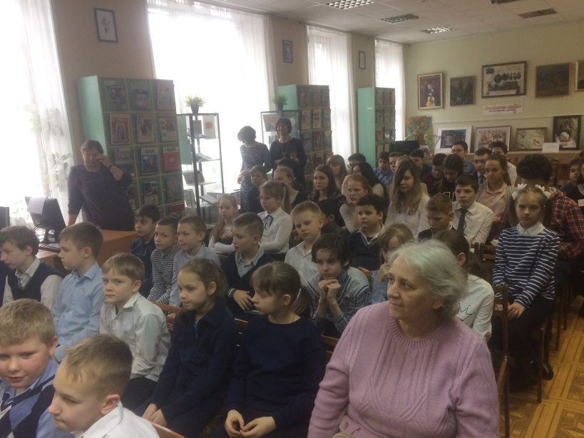
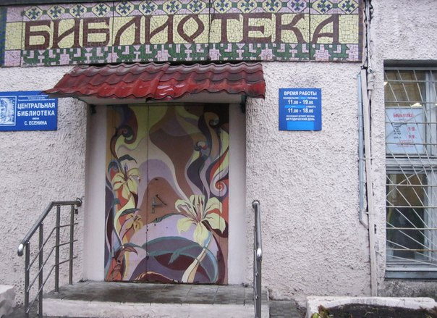
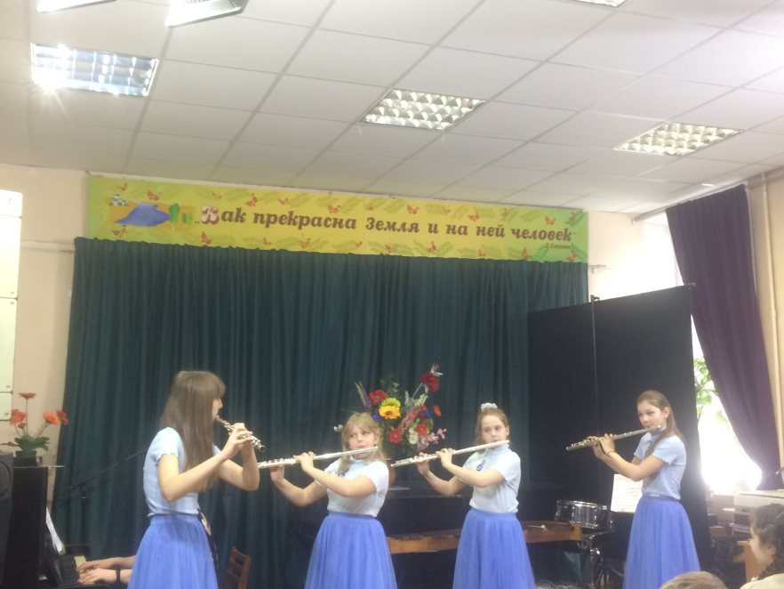
Посещение различных объектов социальной инфраструктуры Библиотека им.С.Есенина На сегодняшний день библиотека имени С. Есенина представляет собой интеллект-центр. Библиотека имеет выход в Интернет, располагает универсальным книжным фондом, фонотекой, фондом аудиовизуальных материалов. Гостеприимно распахивает двери для наших учащихся, проводит лекции для младших школьников по биографиям и произведениям классиков детской литературы. А также приглашает в гости.

Slide 7
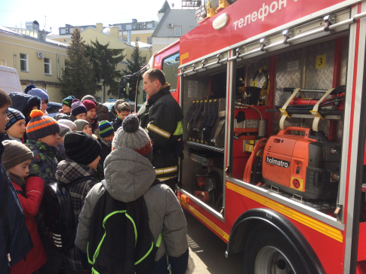
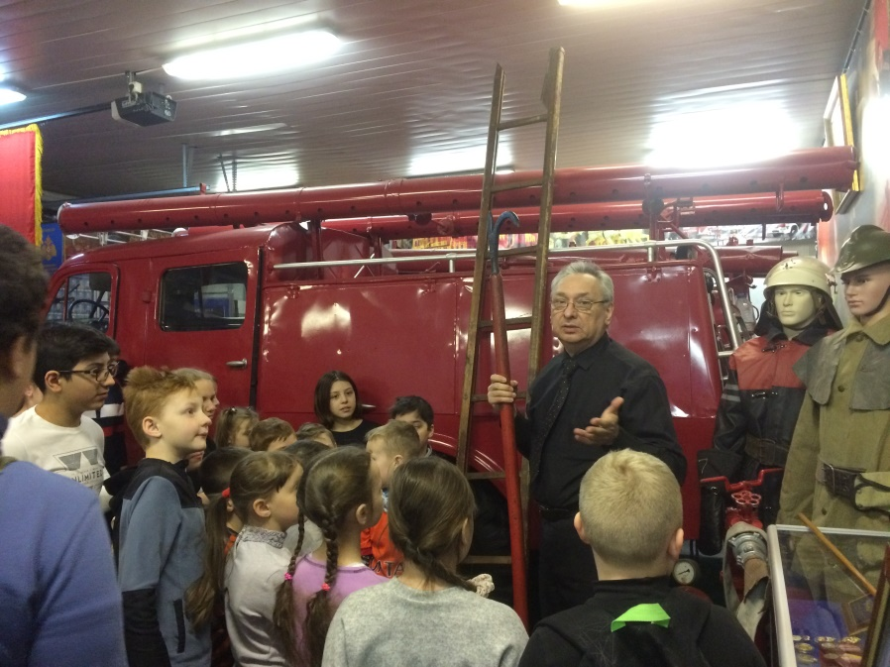
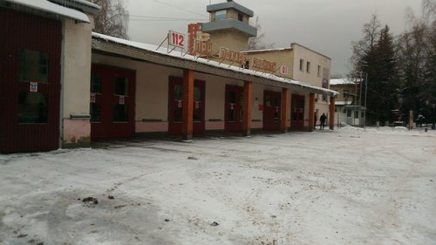
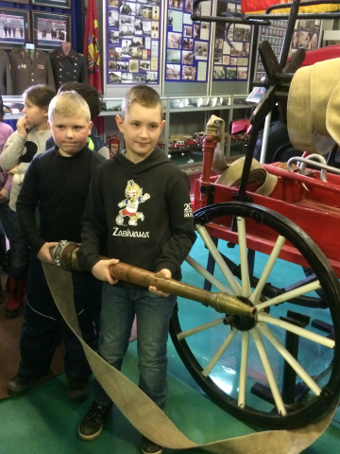
Посещение различных объектов социальной инфраструктуры Пожарная часть г.о. Люберцы постоянно приглашает детей на экскурсии

Slide 8
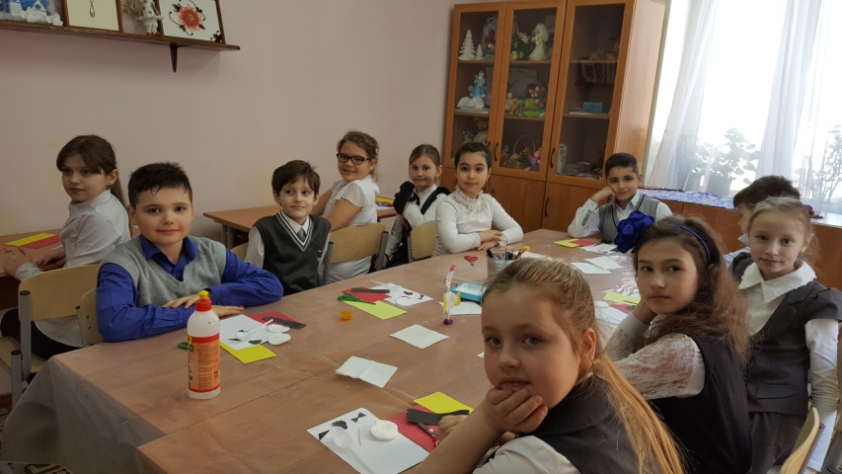
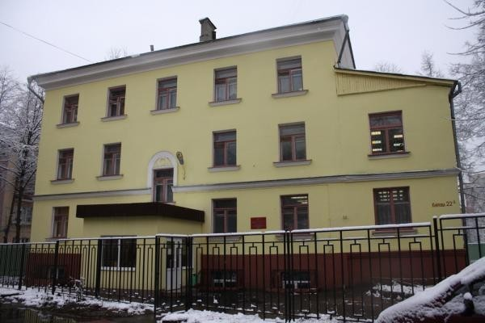
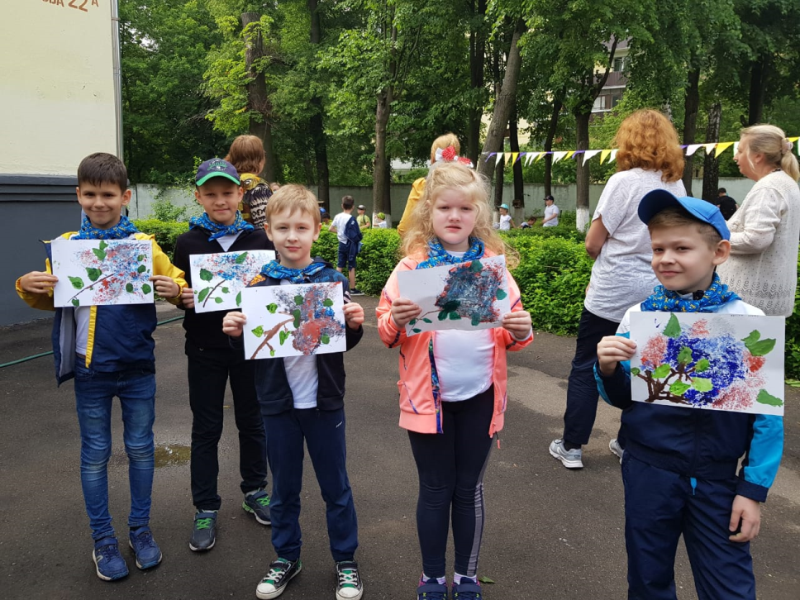
Посещение различных объектов социальной инфраструктуры МУДО «Дворец детского(юношеского) творчества». Приглашает учащихся нашей гимназии на различные мастер-классы. Предлагает большой выбор различных кружков, проводит тематические уроки.

Slide 9
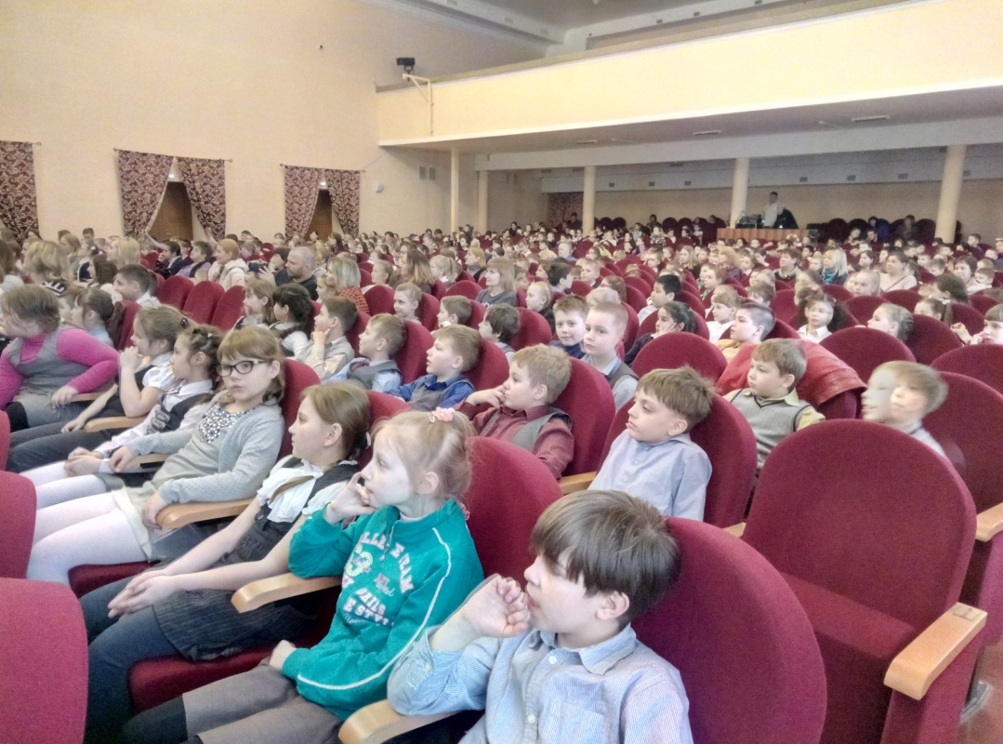
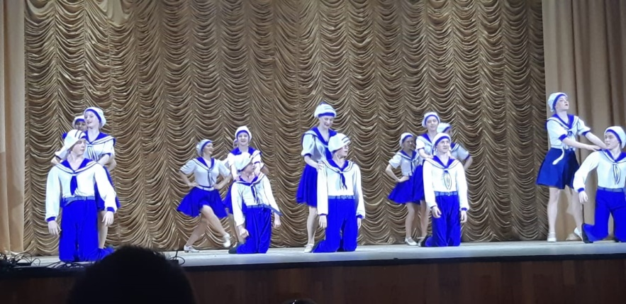
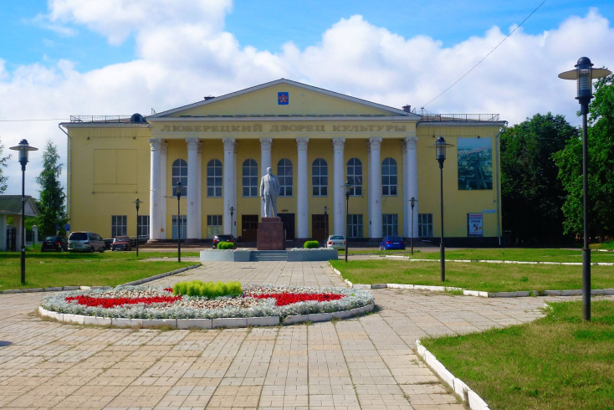
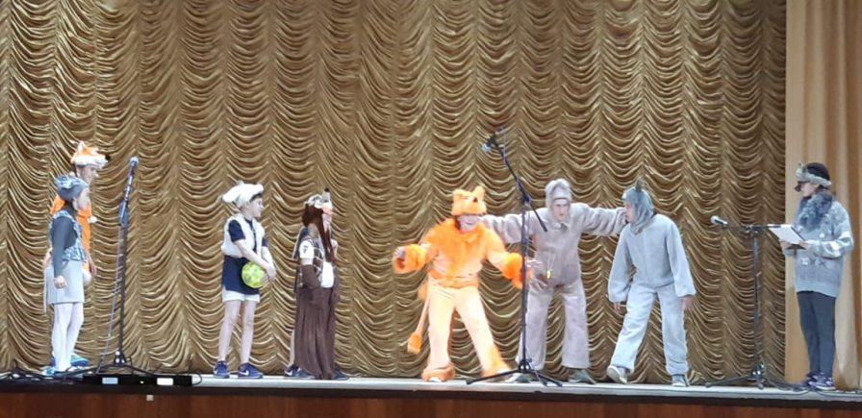
Посещение различных объектов социальной инфраструктуры МУК «Люберецкий дворец культуры» предоставляет свой большой зал для проведения мероприятий, учащиеся могут посещать разнообразные кружки и секции в ДК, заниматься в музыкальной и хореографической школе.

Slide 10
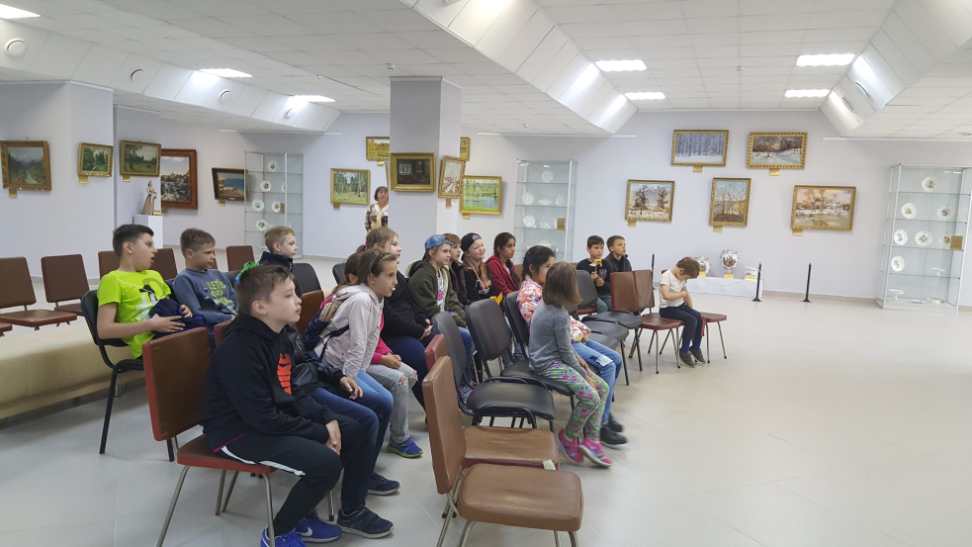
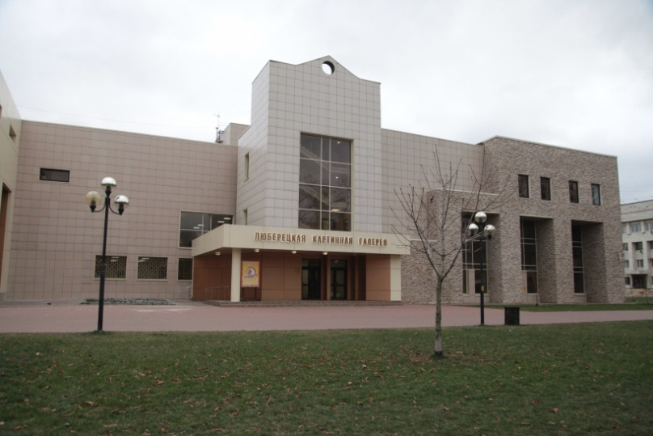
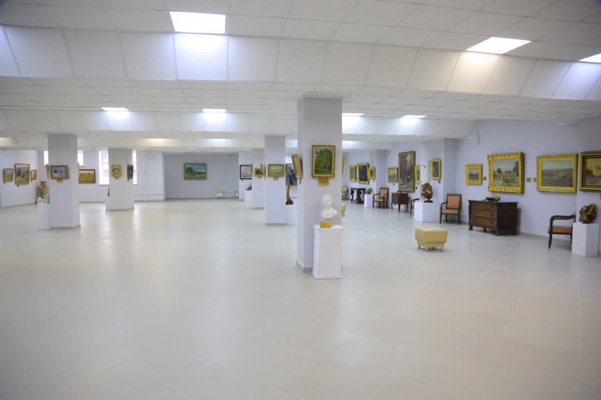
Посещение различных объектов социальной инфраструктуры Картинная галерея, в фондах которой хранится 5 000 картин. Среди них - подлинные творения И. Айвазовского, А. Саврасова, И. Шишкина, Ю. Клевера, Л. Маслова, переданные в дар жителям Люберец Высокопреосвященным митрополитом Антонием.

Slide 11
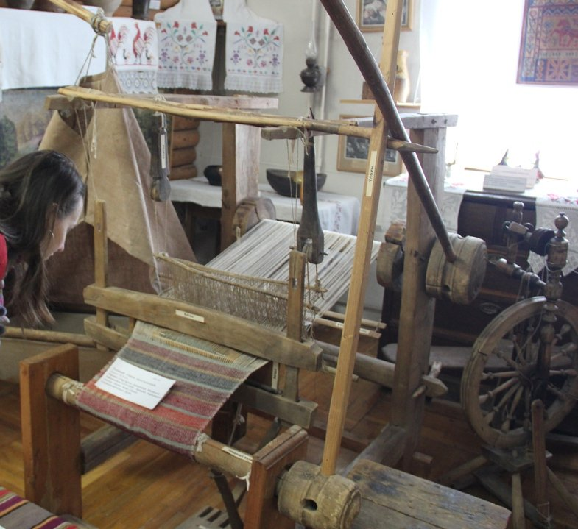
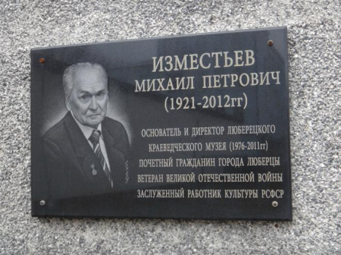
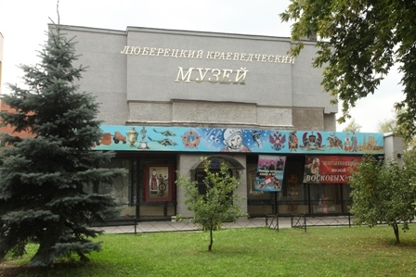
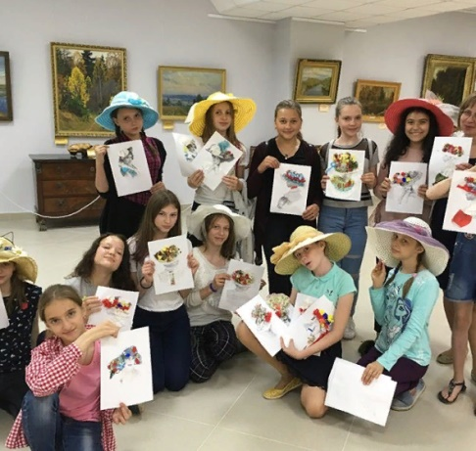
Посещение различных объектов социальной инфраструктуры Краеведческий музей, богатый экспозициями, постоянно проводящимися выставками, мастер-классами в центре города.

Slide 12
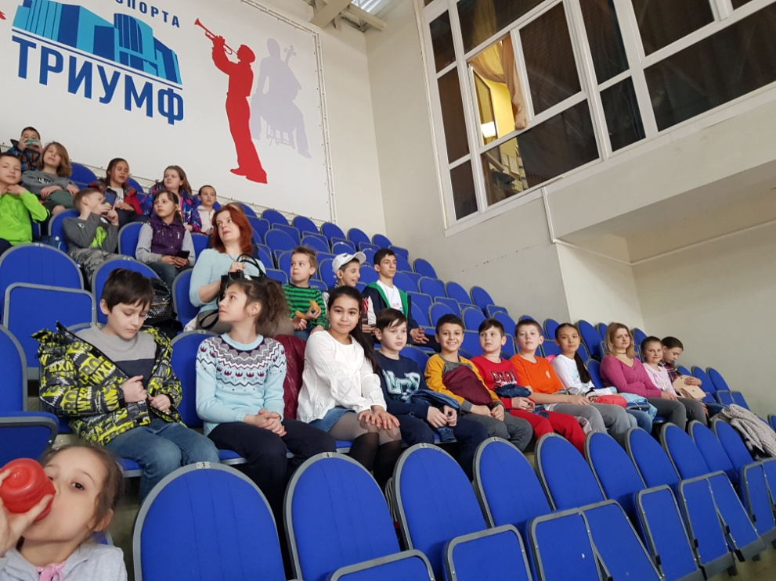
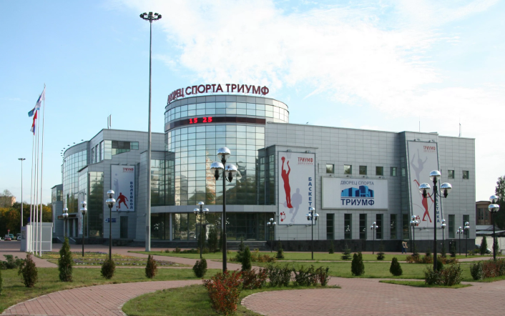
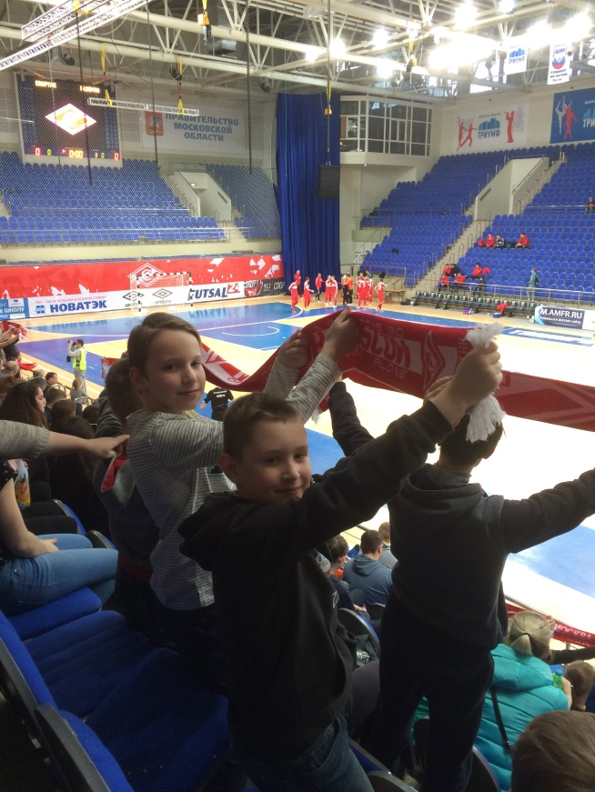
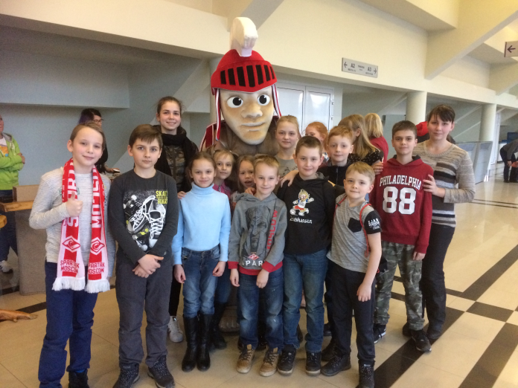
Посещение различных объектов социальной инфраструктуры Дворец спорта «Триумф». Ощущать себя великолепно можно только тогда, когда бодр и здоров. Дворец спорта Триумф стойко трудится над тем, чтобы дарить нам энергию и красоту. Дворец Спорта часто приглашает учащихся на спортивные мероприятия. Совсем недавно во дворце спорта "Триумф" в Люберцах прошел Финал Кубка Губернатора "Веселые старты".

Slide 13
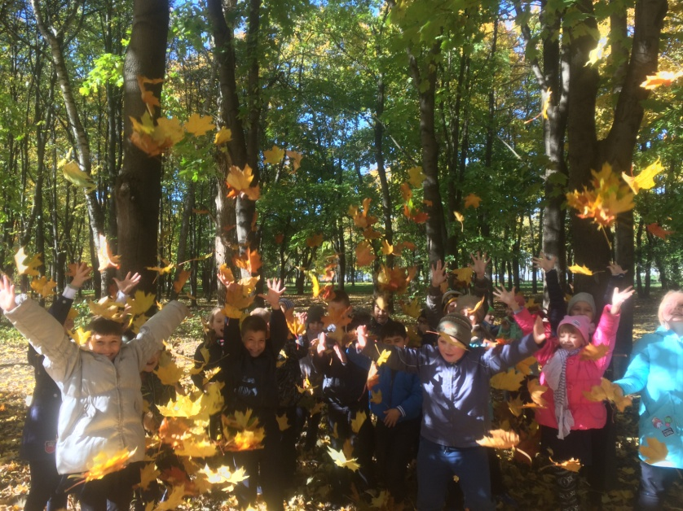
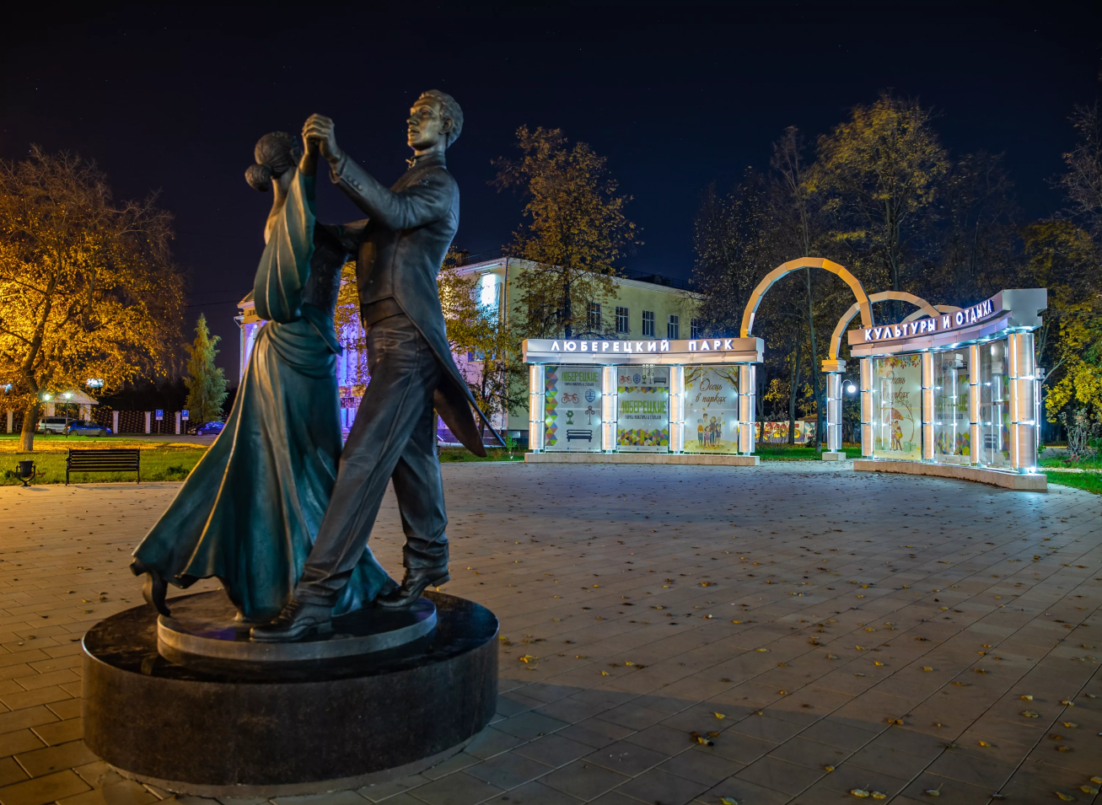
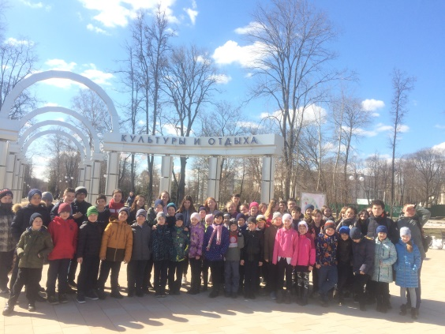
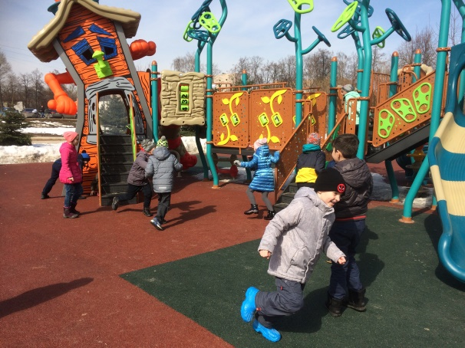
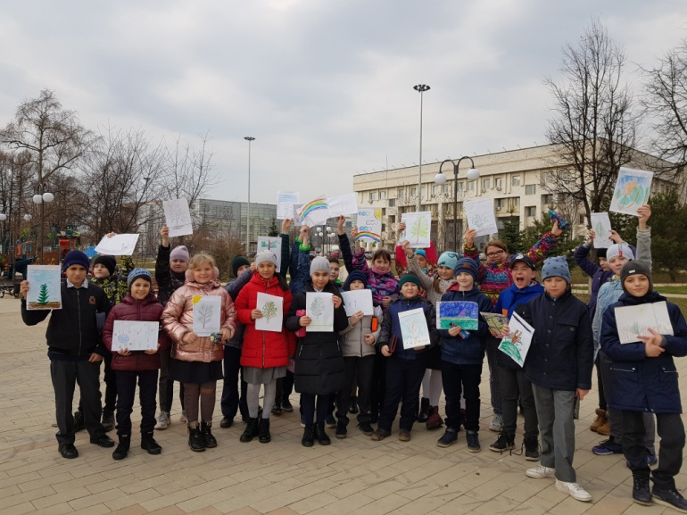
Посещение различных объектов социальной инфраструктуры Центральный парк культуры и отдыха. Люберецкий Центральный парк культуры и отдыха - один из старейших парков России. Наши учащиеся имеют возможность проводить там экскурсии по наблюдению за природой в разные времена года, а также интереснейшие уроки под открытым небом.

Slide 14
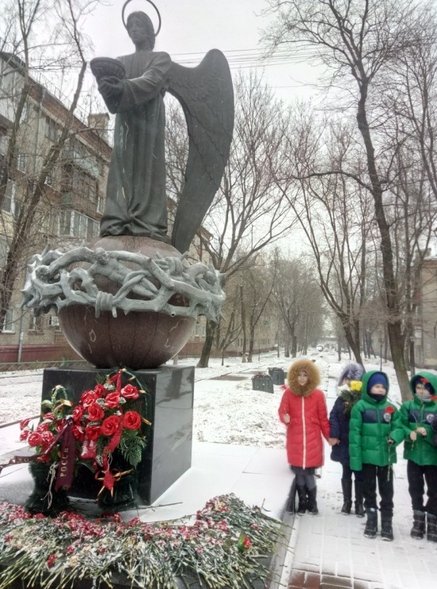
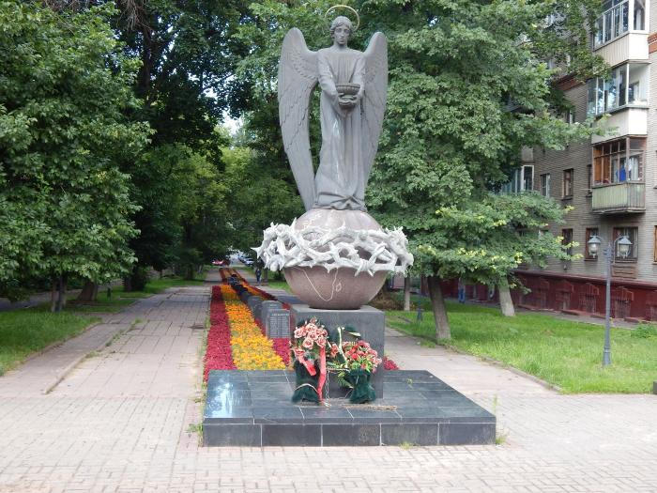
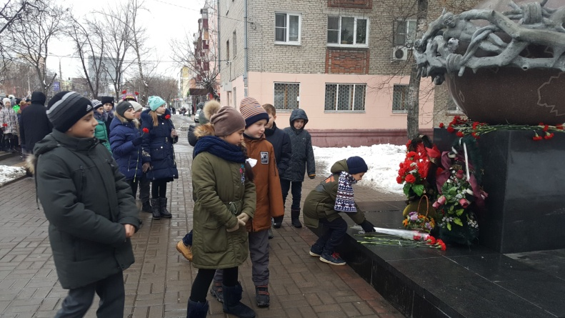
Посещение различных объектов социальной инфраструктуры Важнейшей частью патриотического воспитания является посещение памятников, возложение цветов и тематические беседы. Учащиеся нашей гимназии традиционно посещают мемориал «Вечный Огонь», памятник Воинам-интернационалистам.

Slide 15
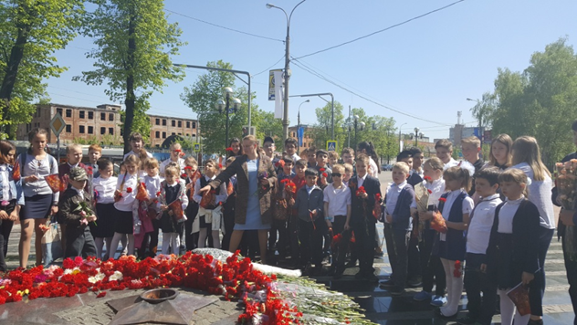
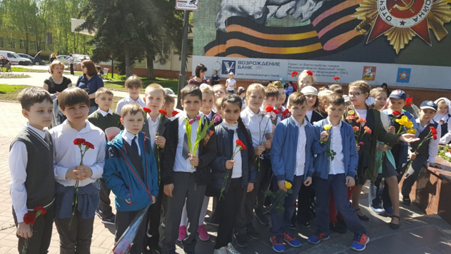
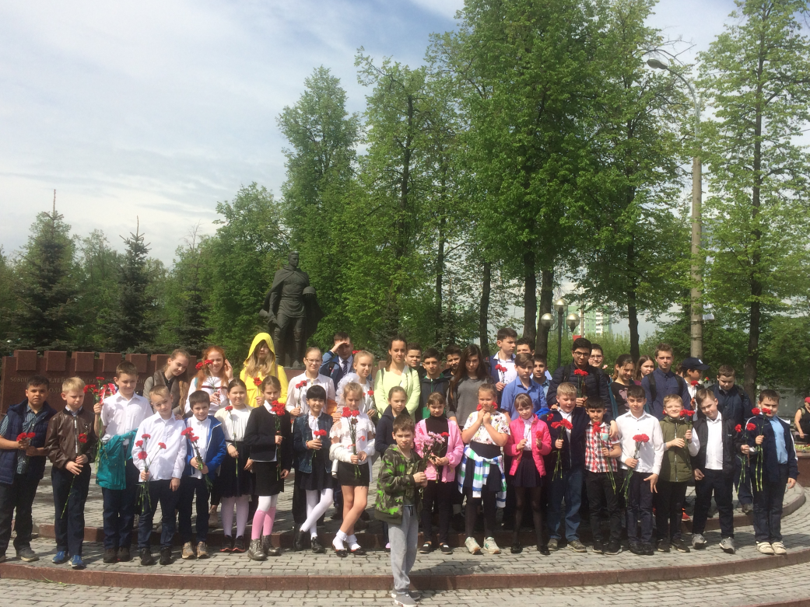
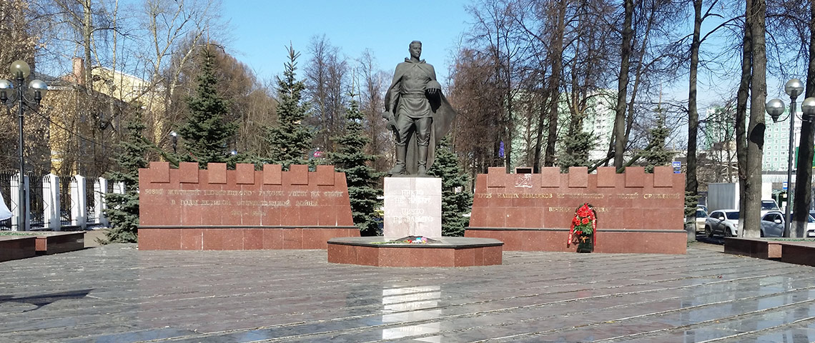

Slide 16
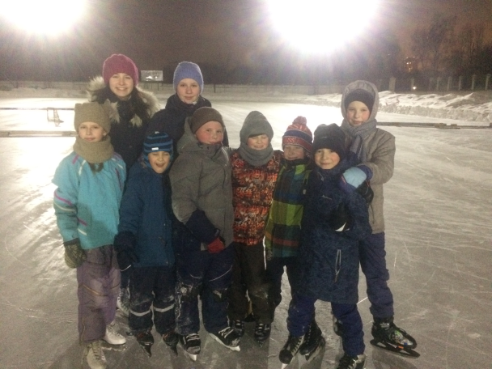
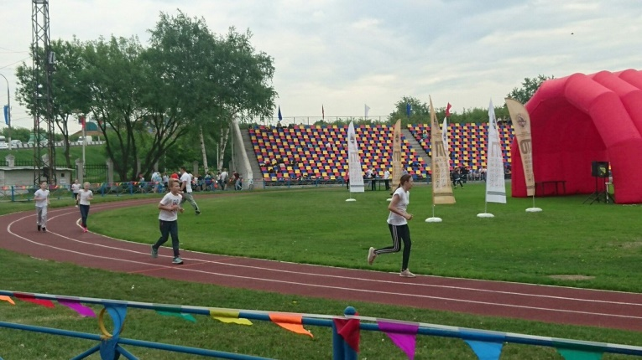
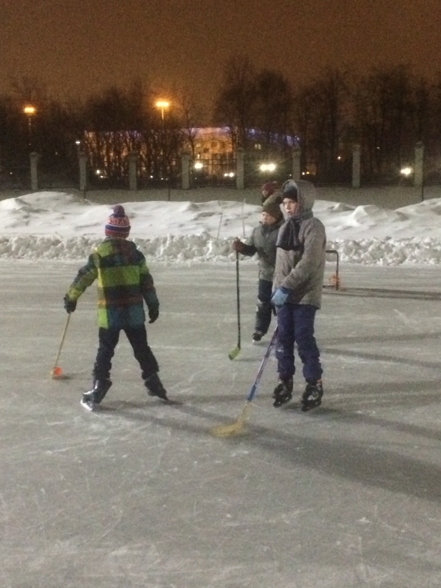
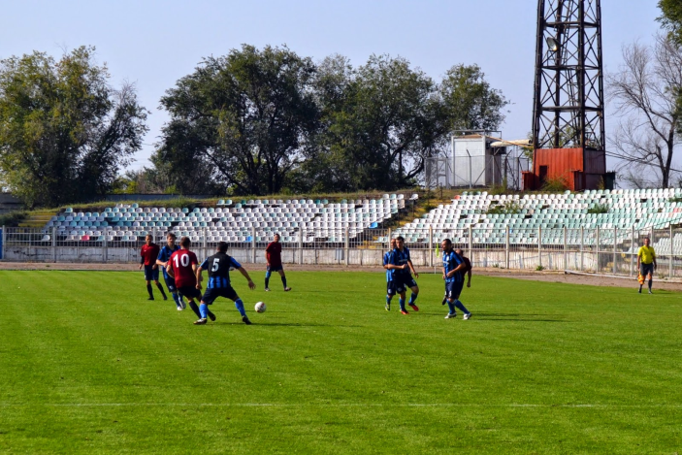
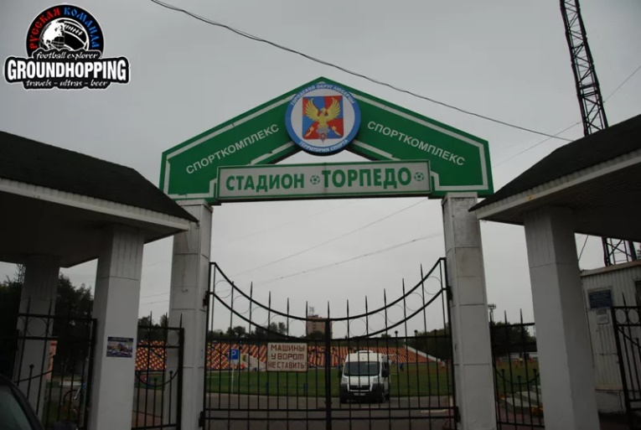
Посещение различных объектов социальной инфраструктуры Стадион «Торпедо», который зимой представляет собой каток, а летом- беговую дорожку с футбольным полем

Slide 17
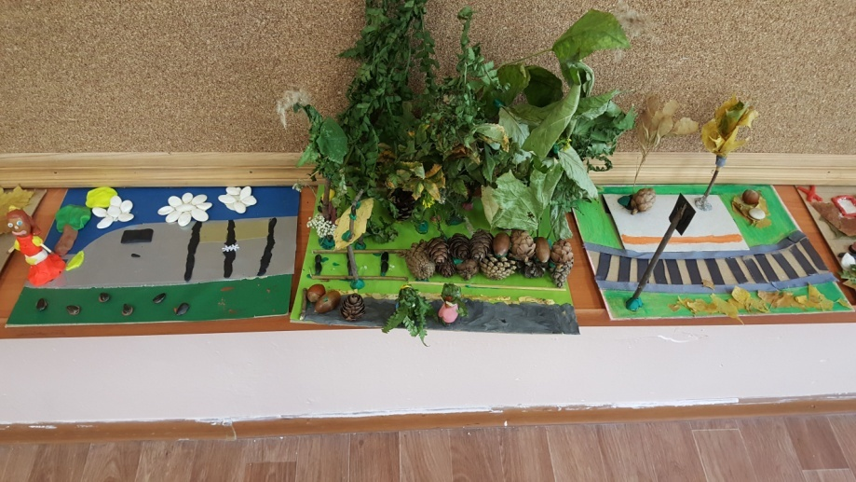
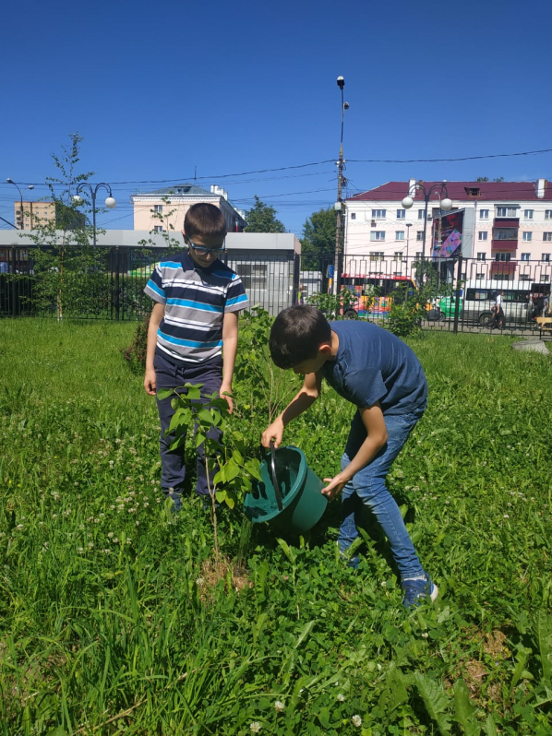
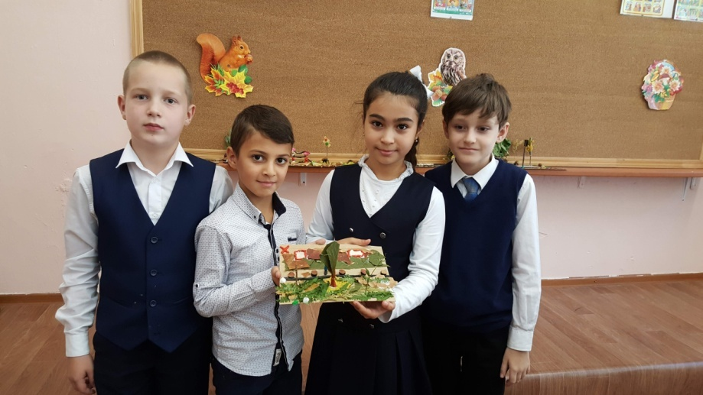
Экологическое воспитание. Помощь родному городу младших школьников: создание плакатов по раздельному сбору бытовых отходов, участие в субботниках, тематические беседы с учащимися на темы экологии, создание проектов безопасного и чистого города.

Slide 18
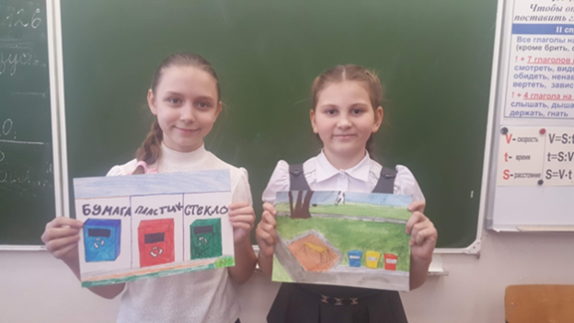
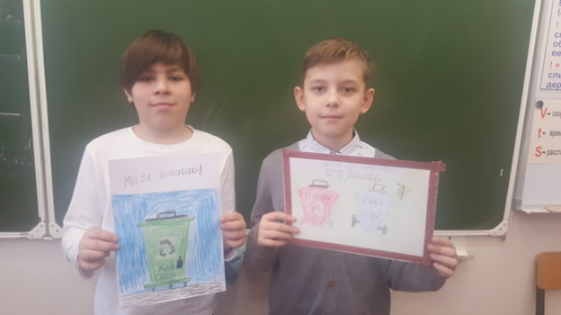
Экологическое воспитание. Раздельный сбор мусора.

Slide 19
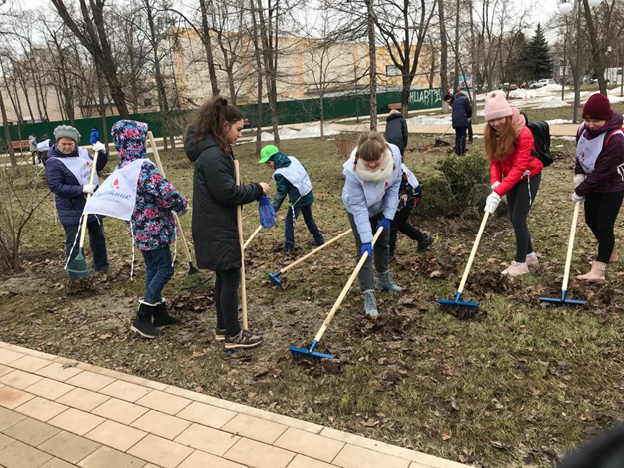
Экологическое воспитание. Участие в субботниках.

Slide 20
Спасибо за внимание!

